Slide 1













Die Zukunft von
Digital Signage
Display Solutions
Und VC-Lösungen

Slide 2


Slide 3


Slide 4
Partner

Slide 5




https://chatgpt.com/s/m_6a159d10e48c819180baf1e6035cd2af
Portfolio

Slide 6
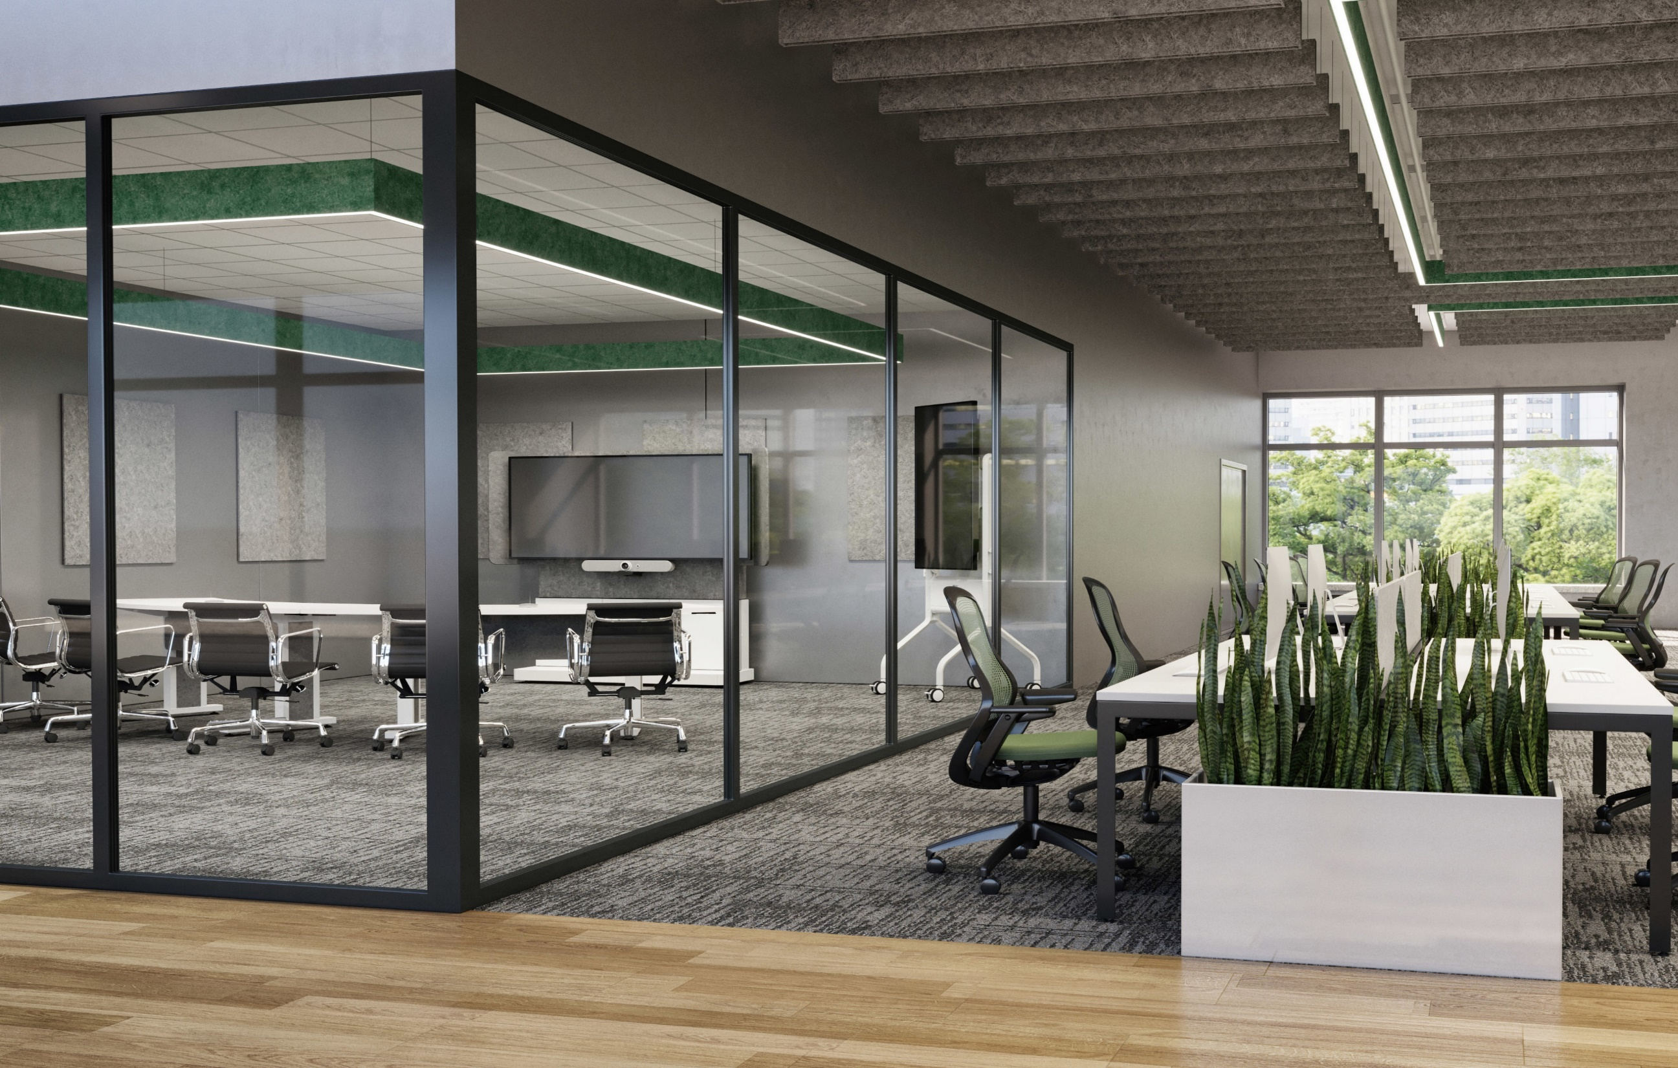
Solution
Portfolio
Displays
Videoconference
Collaboration
Mounts / Stands
Computing
Peripherie
Cabling
Vorteile
Beratung
Vorführung
Demo
Verfügbarkeit
Terminlieferung
Configurator
Webshop
Datenanbindung

Slide 7
Agenda
10:15 Logitech
10:45 LG
11:15 ASUS
12:00 Lunch
13:15 Yealink
13:45 Legrand: CHIEF / C2G
14:15 Pause und Networking
15:00 Führung Flughafen Zürich
17:00 Ende der Führung/Veranstaltung

Slide 8
Führung
Checkliste
Feste und Geschlossenes Schuhe
Amtliches Ausweisdokument mit Foto
Kein Gepäck oder Taschen erlaubt
Flüssigkeiten nicht erlaubt
Notfallkontakt: +41 43 816 21 56

Slide 10
Expect a
littlebit more…

Slide 11
Agenda
10:15 Logitech
10:45 LG
11:15 ASUS
12:00 Lunch
13:15 Yealink
13:45 Legrand: CHIEF / C2G
14:15 Pause und Networking
15:00 Führung Flughafen Zürich
17:00 Ende der Führung/Veranstaltung

Slide 12
Führung
Checkliste
Feste und Geschlossenes Schuhe
Amtliches Ausweisdokument mit Foto
Kein Gepäck oder Taschen erlaubt
Flüssigkeiten nicht erlaubt
Notfallkontakt: +41 43 816 21 56

